Slide 1
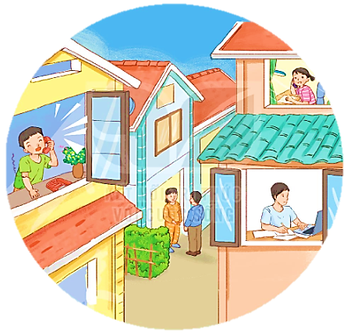
GIAO TIẾP VÀ KẾT NỐI

Slide 2
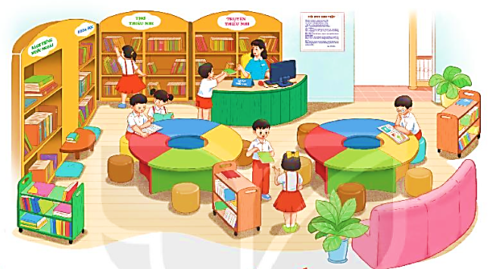
THƯ VIỆN BIẾT ĐI
BÀI 18
BÀI 18
Bức tranh vẽ cảnh gì? Mọi người trong tranh đang làm gì?

Slide 3
THƯ VIỆN BIẾT ĐI
BÀI 18
BÀI 18
TIẾT 1 – 2
ĐỌC

Slide 4
ĐỌC
THƯ VIỆN BIẾT ĐI
Thư viện là nơi lưu giữ sách báo, nơi mọi người đến đọc sách hoặc mượn sách về nhà. Nhiều người nghĩ rằng thư viện chỉ nằm im một chỗ. Nhưng trên thế giới, có rất nhiều “thư viện biết đi”.

Slide 5
Thư viện Lô-gô-xơ của Đức là “thư viện nổi” lớn nhất thế giới. Nó nằm trên một con tàu biển khổng lồ, có thể chở được 500 hành khách và đã từng đi qua 45 nước trên thế giới.
Ở Phần Lan, có hàng trăm “thư viện di động” trên những chiếc xe buýt cũ, chạy khắp các thành phố lớn. Ở châu Phi, một người thủ thư đã đặt thư viện trên lưng một con lạc đà. Nhờ thế, những cuốn sách có thể băng qua sa mạc để đến với người đọc.
(Hải Nam)

Slide 6
Một số câu văn dài
Nó nằm trên một con tàu biển khổng lồ, có thể chở được 500 hành khách và đã từng đi qua 45 nước trên thế giới.

Slide 8
TRẢ LỜI CÂU HỎI
1. Mọi người đến thư viện để làm gì?
→ Mọi người đến thư viện để đọc sách hoặc mượn sách về nhà.
2. Những thư viện sau được đặt ở đâu?
A
Thư viện Lô-gô-xơ của Đức
Nhiều thư viện ở Phần Lan
Một thư viện ở châu Phi
B
đặt trên những chiếc xe buýt cũ.
đặt trên lưng lạc đà.
đặt trên một con tàu biển.

Slide 9
3. Vì sao các thư viện kể trên được gọi là “thư viện biết đi”?
→ Các thư viện kể trên được gọi là “thư viện biết đi” vì chúng có khả năng di chuyển để mang sách đến cho người đọc.
4. Theo em “thư viện biết đi” có tác dụng gì?
→ Giúp mọi người không cần phải đi xa mà vẫn đọc được sách.
Có thể mang sách đến tận nơi cho người đọc.

Slide 10
LUYỆN ĐỌC LẠI
THƯ VIỆN BIẾT ĐI
Thư viện là nơi lưu giữ sách báo, nơi mọi người đến đọc sách hoặc mượn sách về nhà. Nhiều người nghĩ rằng thư viện chỉ nằm im một chỗ. Nhưng trên thế giới, có rất nhiều “thư viện biết đi”.
Thư viện Lô-gô-xơ của Đức là “thư viện nổi” lớn nhất thế giới. Nó nằm trên một con tàu biển khổng lồ, có thể chở được 500 hành khách và đã từng đi qua 45 nước trên thế giới.
Ở Phần Lan, có hàng trăm “thư viện di động” trên những chiếc xe buýt cũ, chạy khắp các thành phố lớn. Ở châu Phi, một người thủ thư đã đặt thư viện trên lưng một con lạc đà. Nhờ thế, những cuốn sách có thể băng qua sa mạc để đến với người đọc.
(Hải Nam)

Slide 11
LUYỆN TẬP
1. Xếp các từ ngữ dưới đây vào nhóm thích hợp?
thư viện
thủ thư
đọc
tàu biển
nằm im
băng qua
xe buýt
lạc đà
Từ chỉ sự vật
Từ chỉ hoạt động

Slide 12
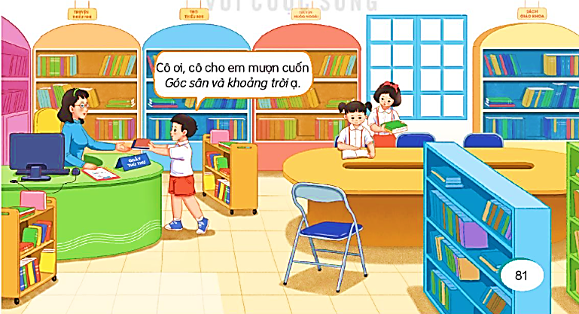
2. Em sẽ nói gì với cô phụ trách thư viện khi muốn mượn sách ở thư viện?

Slide 13
THƯ VIỆN BIẾT ĐI
BÀI 18
BÀI 18
TIẾT 3
VIẾT

Slide 14
NGHE - VIẾT
THƯ VIỆN BIẾT ĐI
Nghe - viết.
Bài tập: Tìm từ ngữ.
Bài tập tự chọn

Slide 15
Thư viện biết đi
Ở Phần Lan, có hàng trăm “thư viện di động” trên những chiếc xe buýt cũ, chạy khắp các thành phố lớn. Ở châu Phi, một người thủ thư đã đặt thư viện trên lưng một con lạc đà. Nhờ thế, những cuốn sách có thể băng qua sa mạc để đến với người đọc.

Slide 16
Các từ dễ viết sai
di động
lạc đà
sa mạc
xe buýt

Slide 17
VIẾT BÀI
Học sinh viết bài vào vở ô li

Slide 18
Tìm 2 từ ngữ:
Chứa tiếng bắt đầu bằng d.
b. Chứa tiếng bắt đầu bằng gi.
dìu dắt
dặn dò
du lịch
giúp đỡ
giữ gìn
giảng bài

Slide 19
Chọn a hoặc b
a. Chọn ch hoặc tr thay cho ô vuông.
Phòng học là iếc áo
Bọc úng mình ở ong
Cửa sổ là iếc túi
e ắn ngọn gió đông.
(Theo Nguyễn Lãm Thắng)
ch
ch
tr
ch
Ch
ch

Slide 20
Chọn a hoặc b
b. Chọn dấu hỏi hoặc dấu ngã cho chữ in đậm.
Sách giúp chúng em mơ rộng hiêu biết.
Cô phụ trách thư viện hướng dân các bạn đê sách vào đúng chô trên giá.
?
?
~
~
?

Slide 21
THƯ VIỆN BIẾT ĐI
BÀI 18
BÀI 18
TIẾT 4
LUYỆN TỪ VÀ CÂU

Slide 22
1. Chọn dấu chấm, dấu chấm than cho mỗi câu dưới đây.
Đèn sáng quá
Ôi, thư viện rộng thật
Các bạn nhỏ rủ nhau đến thư viện
!
!
.

Slide 23
2. Có thể đặt dấu phẩy vào chỗ nào trong mỗi câu sau?
Sách báo tạp chí đều được sắp xếp gọn gàng trên giá.
Bạn Mai bạn Lan đều thích đọc sách khoa học.
Học sinh lớp 1 lớp 2 đến thư viện đọc sách vào chiều thứ Năm hằng tuần.
,
,
,
,
3. Đặt một câu có sử dụng dấu phẩy.

Slide 24
THƯ VIỆN BIẾT ĐI
BÀI 18
BÀI 18
TIẾT 5 – 6
LUYỆN VIẾT ĐOẠN

Slide 25
1. Nói về một đồ dùng học tập của em

Slide 26
2. Viết 4 – 5 câu giới thiệu về đồ dùng học tập em đã nói ở trên.
Giới thiệu đồ dùng
học tập
Tên
Hình dáng, màu sắc
Công dụng
Cách bảo quản

Slide 27
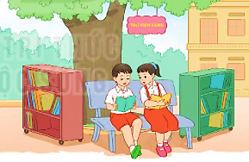
ĐỌC MỞ RỘNG
1. Tìm đọc một cuốn sách viết về chuyện lạ đó đây.
2. Viết vào phiếu đọc sách trong vở bài tập.

